Slide 1

Departamento de Electrónica y Mecatrónica (DIEM)
Maestría en Ciencias de la Inteligencia Artificial
Un modelo de IA para el descubrimiento de antivirales de amplio espectro
Materia: Redes Neuronales
Profesor: MSc. Ing. Enrique Paiva
Estudiante: Ing. Malena Russo

Slide 2
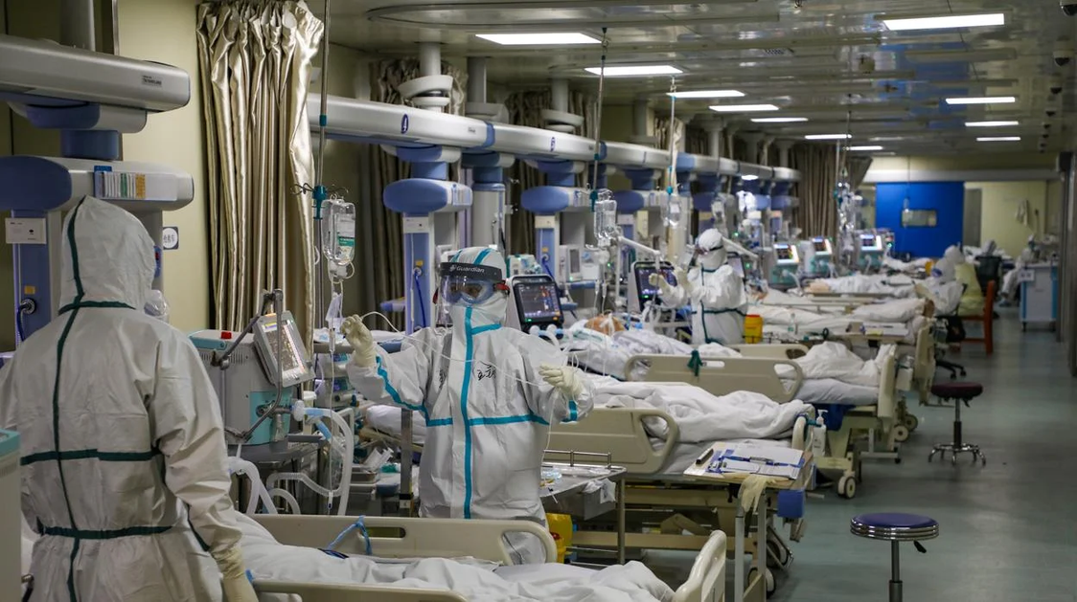

Problema y motivación
Problema:
Descubrir antivirales es costoso y lento
Objetivo:
Usar Redes Neuronales para rankear compuestos antivirales
Tipo de problema:
Clasificación
Fuente: World Health Organization, (2024)

Slide 3


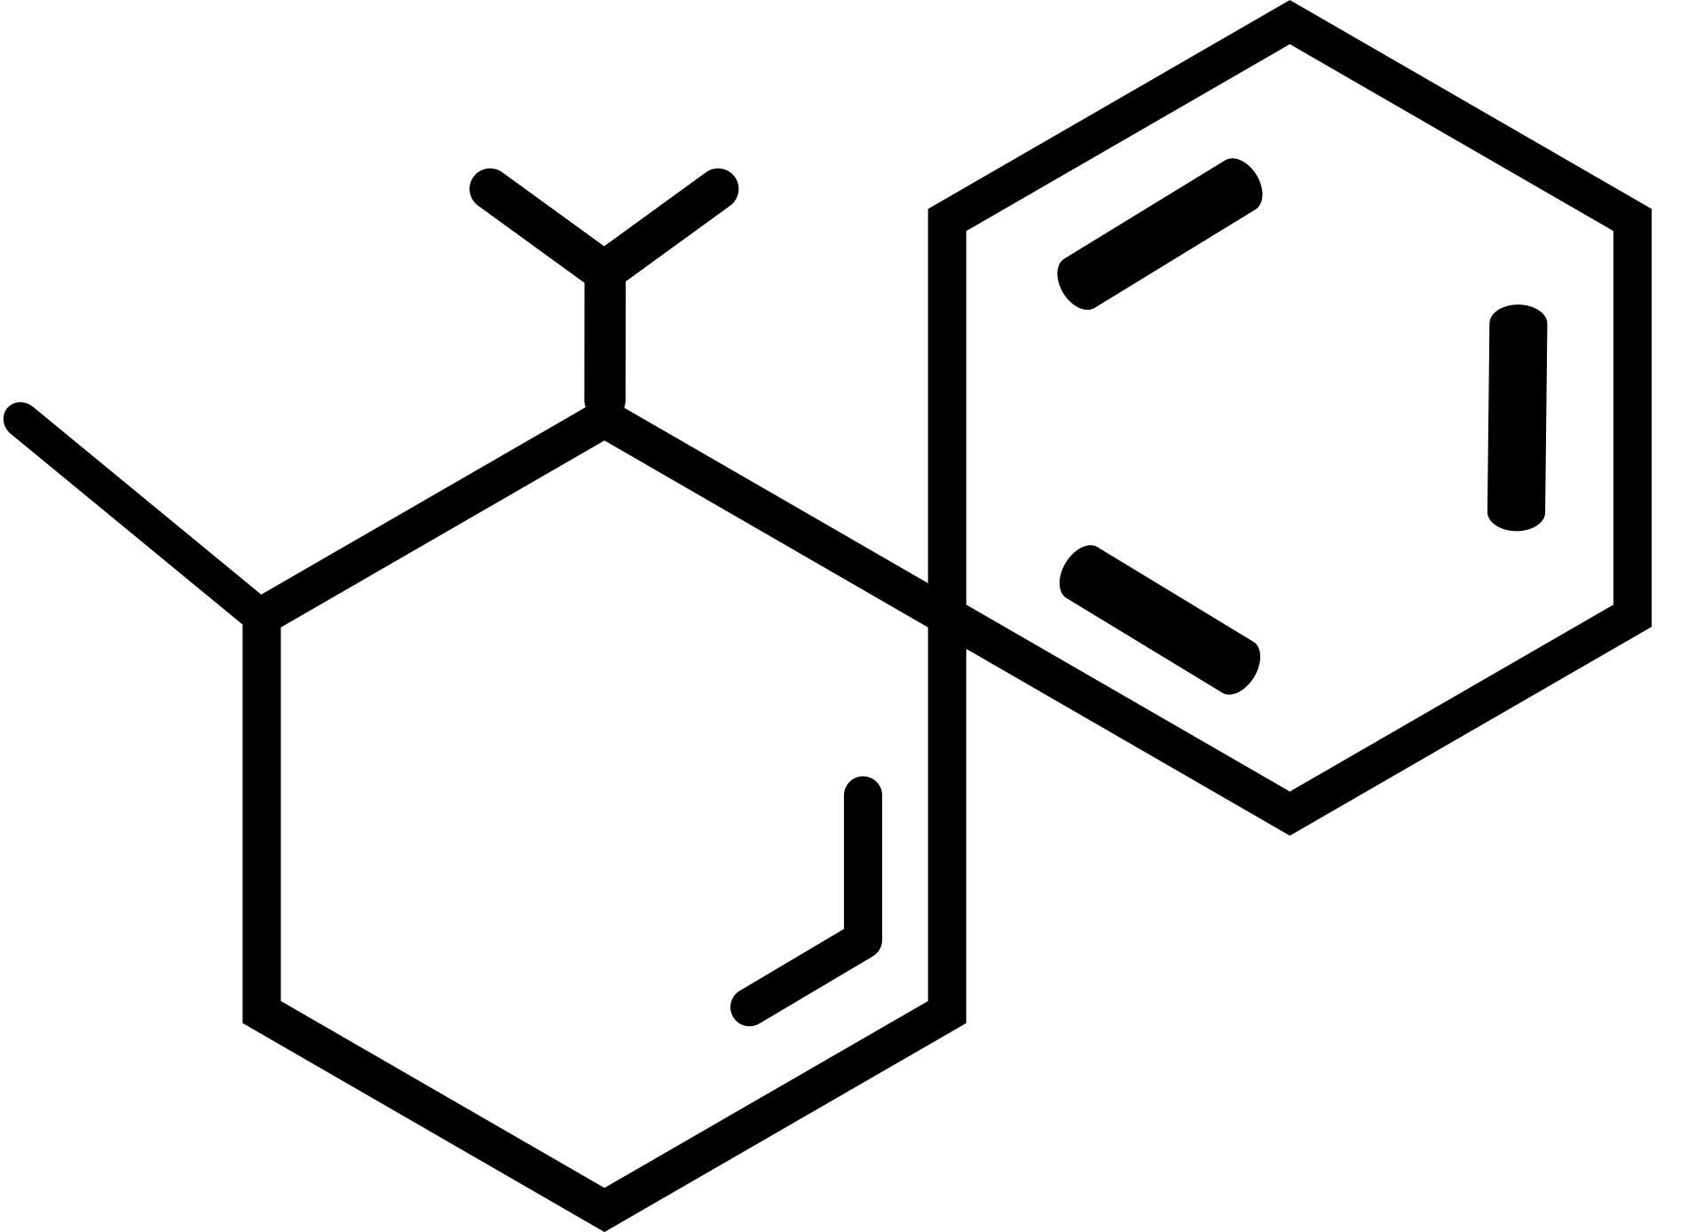
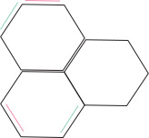
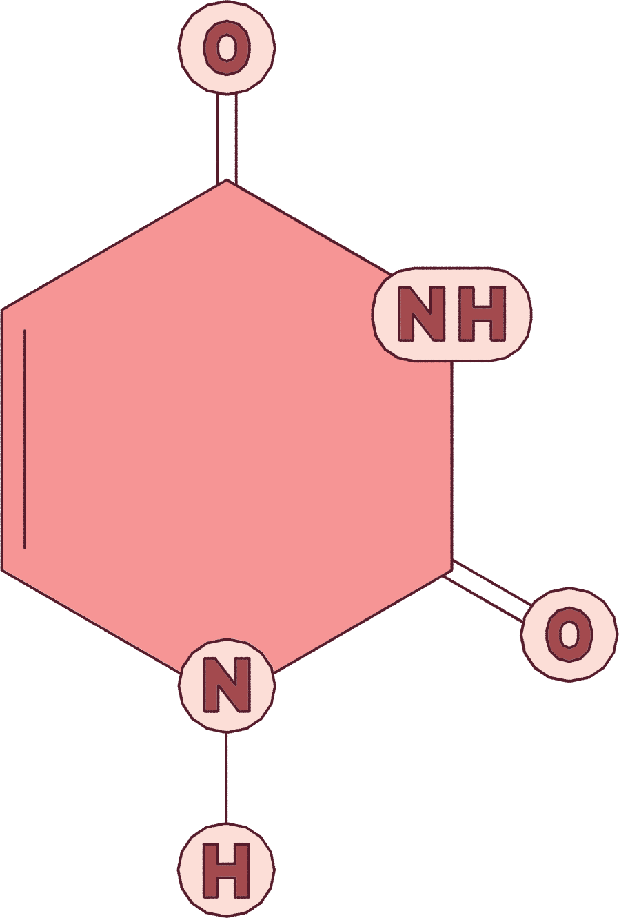

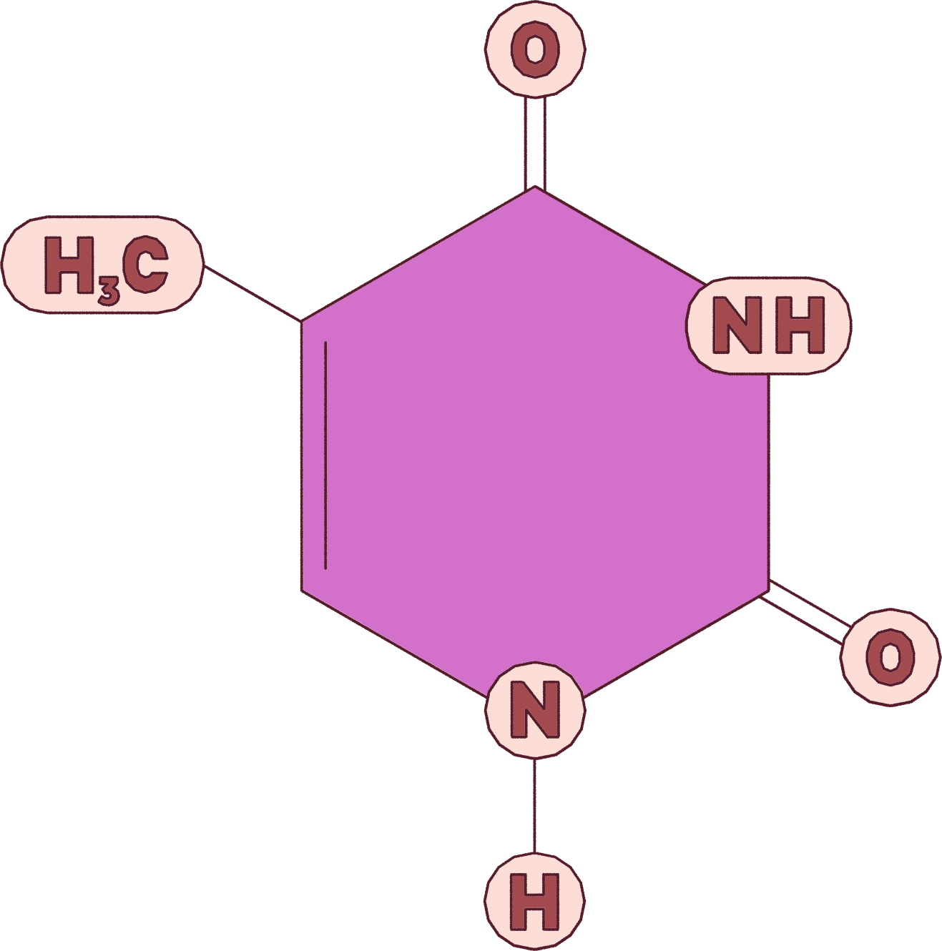
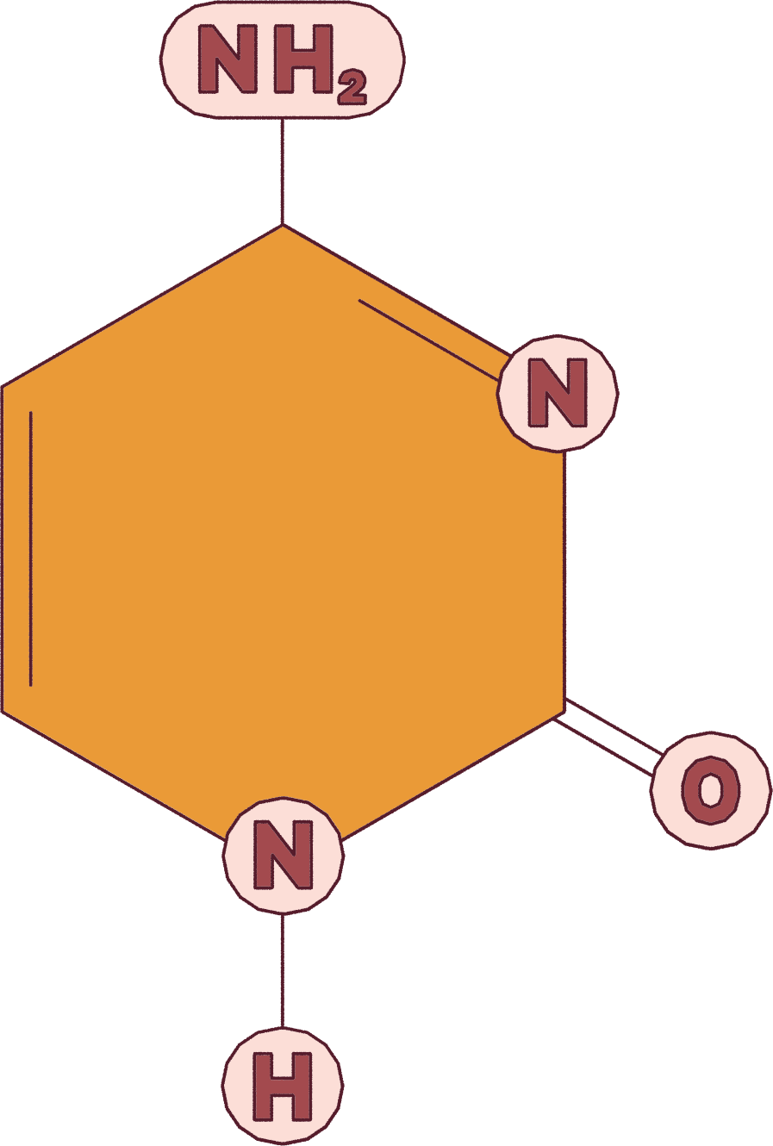


Dataset y representación molecular
Dataset DrugVirus
Drug Repurposing Hub
232 fármacos
7450 fármacos
153 virus
Fármacos
SMILES
Fingerprints (MACCS - 166 Bits)

Slide 4



Dataset y preprocesamiento
Features
Virus
SM_DV
SM_DV
218
MACCS
1/0
X=
Y=
MACCS
0
SM_
DRepo
SM_
DRepo
6583

Slide 5
Test Set
Para un virus W
4000 Fármacos
1 compuesto activo (SM₁)
3999 negativos seleccionados por random sampling
Predicted Rank del bioactivo
k iteraciones
LOOCV

Slide 6
Arquitectura del modelo
Modelo
MLP implementada en PyTorch
Entrenamiento
Adam optimizer
Regularización L2 (weight_decay)
Ponderación de clase (pos_weight)
Parámetros finales
epochs = 25
batch_size = 256

Slide 7

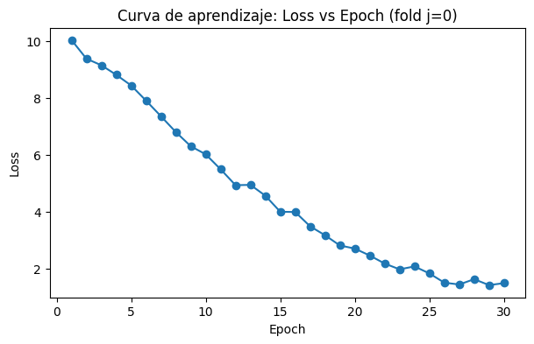
Resultados

Slide 8
Conclusiones
Resultados
Desafío principal
Implementación de red neuronal MLP
Dataset altamente desbalanceado
Evaluación mediante LOOCV ranking
Trabajo futuro
Incorporar otros fingerprints
Evaluar otros arquitecturas

